Slide 1
CSUA_040_2
NO.7信令系统（2）
V0410
中兴通讯学院

Slide 2
课程内容：
概述
SCCP消息结构
GT分析

Slide 3

一、概述
1、SCCP在七号信令系统中的位置
INAP
OMAP
MAP
INAP：智能网应用部分
OSI-7
ISUP
TUP
MAP： 移动应用部分
TCAP
OMAP：操作维护应用部分
OSI-4~6
TCAP：事务能力应用部分
SCCP：信令连接控制部分
OSI-3
SCCP
ISUP：ISDN用户部分
MTP-3
TUP：电话用户部分
MTP1：消息传递部分1
OSI-2
MTP-2
MTP2：消息传递部分2
OSI-1
MTP-1
MTP3：消息传递部分3

Slide 4
一、概述

Slide 5
一、概述
2、MTP的局限性
MTP有以下局限性：
信令点编码不是国际统一编码，没有全局的意义，每个号的编码只与一个给定的国内网有关， 如果与别的国内网信令点连接时，就不被识别；
对于一个信令点来讲，业务表示语（SI）编码只有四位，最多只允许分配 MTP的16个用户。
MTP只能实现面向无连接，提供数据报的服务，不能适应电信网的发展。
MTP只支持LINK BY LINK ，不支持END TO END

Slide 6
一、概述
MTP3
SCCP, TUP, ISUP, DUP
MTP2
SI
MDT
DPC=own SPC
MDC
DPC≠own SPC
MRT
DPC&SLS
MDC: Message Discrimination
MDT: Message Distribution
MRT: Message Routing

Slide 7
一、概述
3、SCCP的定义
    SCCP (Signaling Connection and Control Part ) 是由国际电信联盟（ITU）制订的、七号信令系统中的一个协议，为MTP提供补充功能，以便通过七号信令网在电信网中的交换局与交换局、交换局与专用中心之间传递电路相关和非电路相关的信令信息和其他类型的信息，建立无连接和面向连接的网络业务。
    为了开放ISDN端到端补充业务，智能网业务，移动电话的漫游和频道切换，短消息等业务，一定要在七号信令网中的各信令点添加SCCP功能。

Slide 8
一、概述
4、SCCP的基本功能
1）附加的寻址功能：
通过子系统号码SSN标识一个信令点内更多的SCCP用户。子系统号用八位二进制码定义，最多可定义256个不同的子系统。
2）地址翻译功能：
SCCP的地址是全局码GT、信令点编码SPC和子系统编码的组合。SCCP能将GT翻译为DPC+SSN和新的GT组合，以便MTP能利用这个地址来传递消息。

Slide 9
一、概述
SSN解析
取 值
解 释
0
不含子系统SSN
1
SCCP管理
2
备用
3
ISDN用户部分
4
操作维护管理部分
5
移动用户部分
6
归属位置登记处
7
拜访位置登记处

Slide 10
一、概述
8
移动交换中心
9
设备识别中心
10
认证中心
11
备用
12
智能网应用部分
238
短消息子系统
253
基站分系统操作维护应用部分
254
基站分系统应用部分

Slide 11
一、概述
5、SCCP提供的业务
SCCP提供四类业务：
Class 0：基本无连接
Class 1：有序无连接
Class 2：基本面向连接
Class 3：流量控制面向连接
类似于分组交换数据报业务
类似于分组交换虚电路业务

Slide 12
一、概述
无连接业务
节点 1
节点 2
SCCP 1
SCCP 2
UDT

Slide 13
一、概述
面向连接业务
节点 1
节点 2
SCCP 1
SCCP 2
连接请求(CR)
连接证实(CC)
数据
数据
连接释放(RLSD)
释放完成(RLC)

Slide 14
二、SCCP消息结构

Slide 15
二、SCCP消息结构
1、消息类别
无连接业务使用其中的4种
ITU-T规定了23 种SCCP 消 息
面向连接业务使用其中的14种
SCCP管理使用其中的5种

Slide 16
二、SCCP消息结构
在无连接业务中，使用的四种消息
消息类型 编码
UDT（ 单位数据） 0000 1001
UDTS（ 单位数据业务） 0000 1010
XUDT（扩充的单元数据） 0001 0001
XUDTS（扩充的单元数据业务） 0001 0010

Slide 17
二、SCCP消息结构
在面向连接业务中，包含以下消息类型：
CR（ 连接请求） 0000 0001
CC（ 连接确认） 0000 0010
CREF（连接拒绝） 0000 0011
RLSD（释放连接） 0000 0100
RLC（ 释放完成） 0000 0101
DT1（ 数据形式1） 0000 0110
DT2（ 数据形式2） 0000 0111
AK（ 数据证实） 0000 1000
ED（ 加速数据） 0000 1011
EA（ 加速数据证实） 0000 1100
RSR（ 复原请求） 0000 1101
RSC（ 复原确认） 0000 1110
ERR（ 协议数据单元错误） 0000 1111
IT（ 不活性测试） 0001 0000

Slide 18
二、SCCP消息结构
2、SCCP消息信令格式
For SCCP
D
C
B
A
0
0
1
1
For TUP
D
C
B
A
SSI SI
0
1
0
0
F
CK
SIF
SIO
LI
FIB
FSN
BIB
BSN
F
8 16 8n(n≥2) 8 2 6 1 7 1 7 8
The first transmitted bit

Slide 19
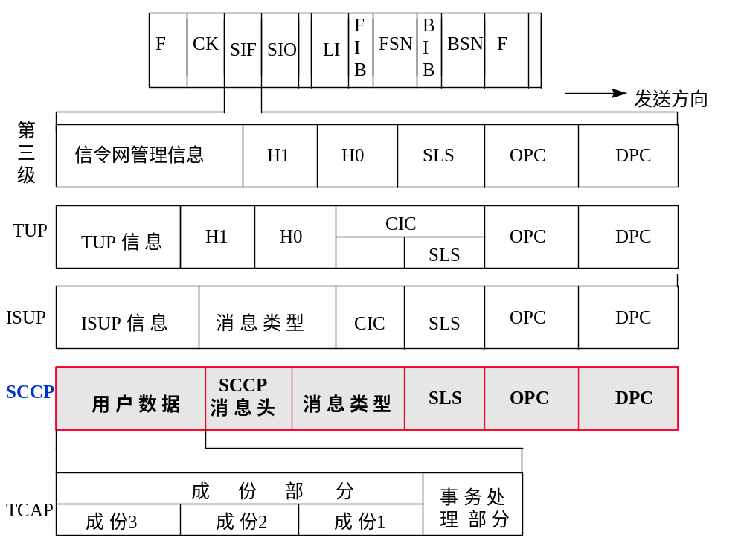
二、SCCP消息结构

Slide 20
二、SCCP消息结构
路由标记
SLS OPC DPC
4 24 24
DPC 目的信令点编码
OPC 源信令点编码
SLS 信令链路选择,用于负荷分担的信令链路的选择

Slide 21
二、SCCP消息结构
消息类型码
由一个八位组组成。它统一规定了每一种SCCP消息的功能和 格式，且对所有消息都是必备的。ITUT在建议中规定了18种消息。
MAP目前只用无连接业务的4种：
单元数据 UDT 0000 1001
单元数据服务 UDTS 0000 1010
增强的单元数据 XUDT 0001 0001
增强的单元数据服务 XUDTS 0001 0010
传送单元数据
用于通知单元数据未到达的原因
传送增强的单元数据
用于通知增强单元数据未到达的原因

Slide 22

二、SCCP消息结构
地址编码形式
第 1 八 位 位 组
第 2 八 位 位 组
.
.
第 n 八 位 位 组
地址类型指示语
地 址
地址类型指示语编码格式为：
8
7
6 3
2
1

Slide 23
二、SCCP消息结构
地址表示语: 指出地址字段包含地址类型
比特1：0 不包含信令点编码； 1 包含信令点编码；
比特2：0 不包含子系统； 1 包含子系统；
比特3~6：
0000
地址字段不包含全局名
0001
全局名仅含地址属性表示语
0010
全局名仅含翻译类型
0011
全局名包含翻译类型、编号计划、地址信息编码方式
0100
全局名包含翻译类型、编号计划、编码方式、地址属性表示语

Slide 24
二、SCCP消息结构
0101
至 备用
0101
比特7：0 根据GT选路； 1根据DPC+SSN选路；
比特8：国内备用

Slide 25
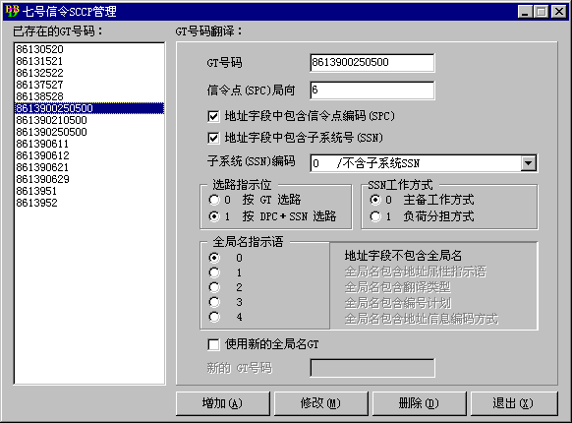
二、SCCP消息结构

Slide 26
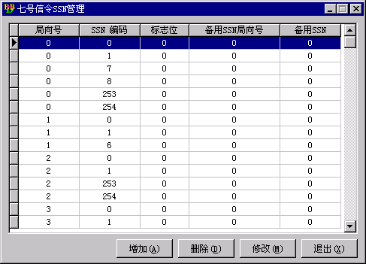
二、SCCP消息结构

Slide 27
二、SCCP消息结构
GT:全局码长度可变，根据地址表示语的比特3~6的数值有四种情况。通常采用GT4（0100）
0100 ：全局名包含翻译类型、编号计划、编码方式、地址属性表示语
翻译类型
编号计划
编号方案
奇/偶
地址性质表示语
地址信息

Slide 28
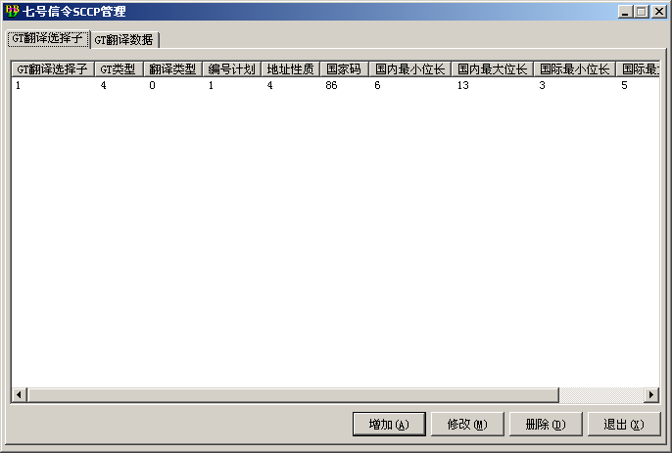
二、SCCP消息结构
选择“基本数据→GT号码”

Slide 29
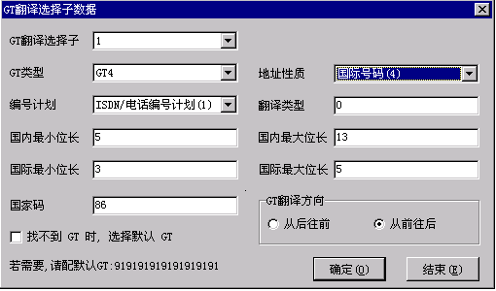
二、SCCP消息结构

Slide 30
二、SCCP消息结构
翻译类型：指明业务类别
翻译类型 0 : HLR的消息
翻译类型 128: 短消息中心（MC）的消息

Slide 31
二、SCCP消息结构
编号计划
8765
0000
未定义
0001
ISDN/电话编号计划(E.164)
0010
备用
0011
数据编号计划(X.121)
0100
用户电报编号计划(F.69)
0101
海事移动编号计划(E.210)
0110
陆地移动编号计划(E.212)
0111
ISDN/移动编号计划(E.214)
1000
备用
至
1111
备用

Slide 32
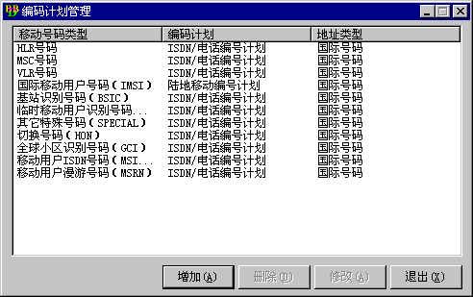
二、SCCP消息结构
编号计划
地址性质表示语

Slide 33
二、SCCP消息结构
编号方案
4321
0000
未定义
0001
BCD 奇数个数字
0010
BCD 偶数个数字
0011
备用
至
1111
备用

Slide 34
二、SCCP消息结构
地址信息表示语
7654321
0000001
用户号码
0000010
国内备用
0000011
国内有效号码
0000100
国际号码
其余
备用

Slide 35
二、SCCP消息结构
3、SCCP寻址和选路
SCCP地址有三种类型：
（1）信令点编码（SPC）
（2）子系统号（SSN）
（3）全局名（GT）
SCCP有两种选路方式：
DPC+SSN 寻址选路
GT寻址选路

Slide 36
二、SCCP消息结构
GT选路，SCCP必须首先把被叫的GT翻译成DPC或DPC＋SSN，才能转交MTP发送，同时还需向下一节点标明GT基于的是什么编号计划。
由于节点的资源有限，不可能期望一个节点的SCCP能翻译所有的全局名，因此有可能始发端先将GT翻译成某个中间点的DPC，该中间点的SCCP再将GT翻译成最终目的地的DPC。一个消息可以有若干个转接点。

Slide 37
二、SCCP消息结构
GT翻译过程
源节点
中间节点1
中间节点2
目的节点
MAP
MAP
MAP
MAP
SCCP
SCCP
SCCP
SCCP
MTP
MTP
MTP
MTP
UDT

Slide 38
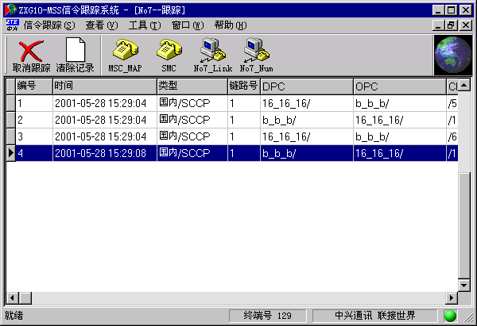
二、SCCP消息结构
SCCP 应用举例

Slide 39
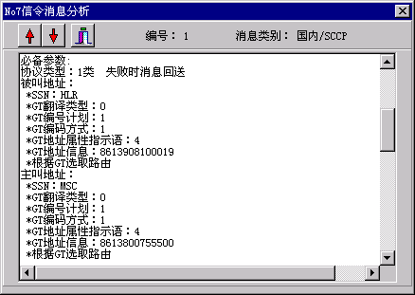
二、SCCP消息结构

Slide 40
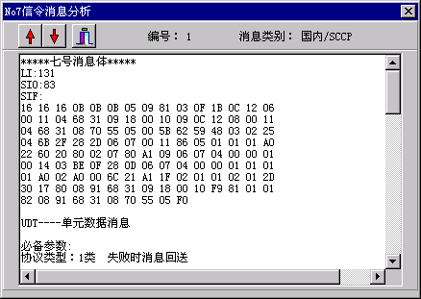
二、SCCP消息结构
09 UDT
DPC
OPC

Slide 41
三、GT分析

Slide 42
三、GT分析
GT翻译中共有4个选择子：
编号计划 翻译类型
GT1 E.164 0
GT2 E.212 0
GT3 E.164 128
GT4 E.212 128

Slide 43
三、GT分析
1. GT选择子1
需要配置的数据有：
1）归属本短信中心的用户MDN号段，作为终呼取路由SMSREQ寻址，指向HLR（一般短信中心与HSTP直联，故指向HSTP即可）。
2）配置86133，对MDN号段补漏。

Slide 44
三、GT分析
2. GT选择子2
需要配置的数据有：
1)各个MSC的GT地址，作为短消息终呼（SMDPP）、起呼响应（smdpp）和短消息通知响应（smsnot）寻址，指向各个MSC（非直联时指向HSTP或LSTP）；
2)与MC在同一归属系统内的HLR的GT地址，作为短消息通知响应（smsnot）寻址，指向HLR（HSTP）；
3) 本短信中心GT地址，作为短消息终呼响应（smdpp）和短消息取路由响应（smsreq）寻址，指向本局；
4)各个MC的GT地址，作为转发短消息响应（smdpp）寻址，指向各个MC（非直联时指向HSTP或LSTP） 。

Slide 45
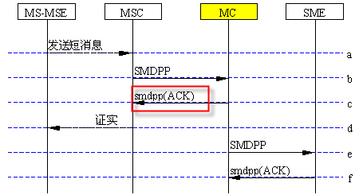
三、GT分析
起呼响应

Slide 46
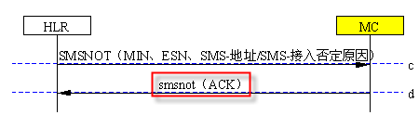
三、GT分析
短消息通知响应

Slide 47
三、GT分析
3. GT选择子3
需要配置的数据有：
1） 本局用户MDN号段，作为短消息转入本局（SMDPP）寻址，指向本局；
2）外局用户MDN号段（86133最大匹配），作为短消息从本局转出（SMDPP）寻址，指向HSTP。

Slide 48
三、GT分析
4. GT选择子4
需要配置的数据有：
1）本局用户IMSI号码段，作为短消息起呼（SMDPP）寻址，指向本局；
2）配置46003，对本局用户IMSI号段补漏，指向本局。

Slide 49
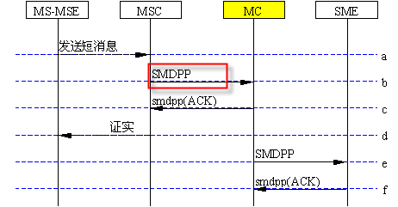
三、GT分析
短消息起呼

Slide 50
谢 谢！

